Slide 1
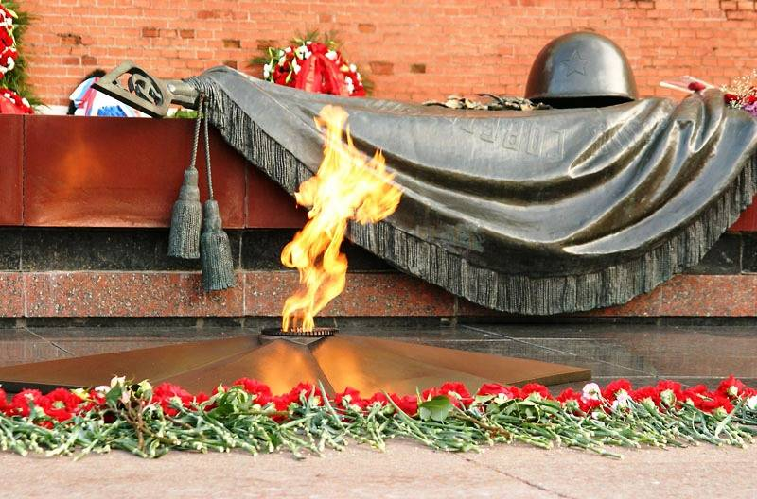
Акция «Боевая слава моей семьи» Семья Максима Бабушкина
Никто и никогда не забудет подвиг советских солдат
в Великую Отечественную войну

Slide 2
СТРАНИЦА ПАМЯТИ
Мой прадедушка Бабушкин Вениамин Фёдорович родился в селе Рождествено 28.09.1924г. Работал в колхозе имени Ленина трактористом, механиком. Жена - Бабушкина Клавдия Ивановна. Дети – Валерий, Владимир, Любовь.
В годы Великой Отечественной войны служил механиком тракторного 2-ой батареи.
За образцовое выполнение боевых заданий Командования на фронте борьбы с немецкими захватчиками и проявленные при этом доблесть и мужество награждён медалью «За отвагу».

Slide 3
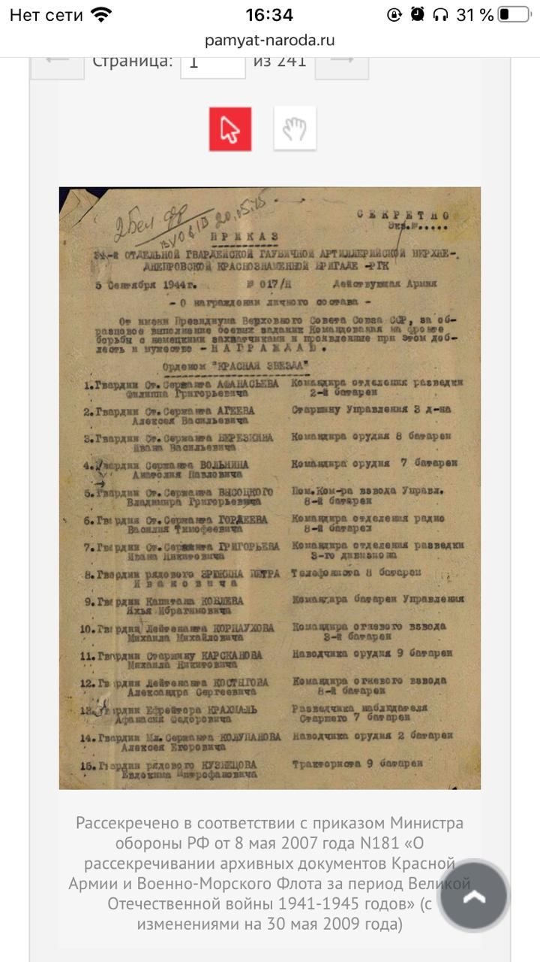
СТРАНИЦА ПАМЯТИ

Slide 4
СТРАНИЦА ПАМЯТИ

Slide 5
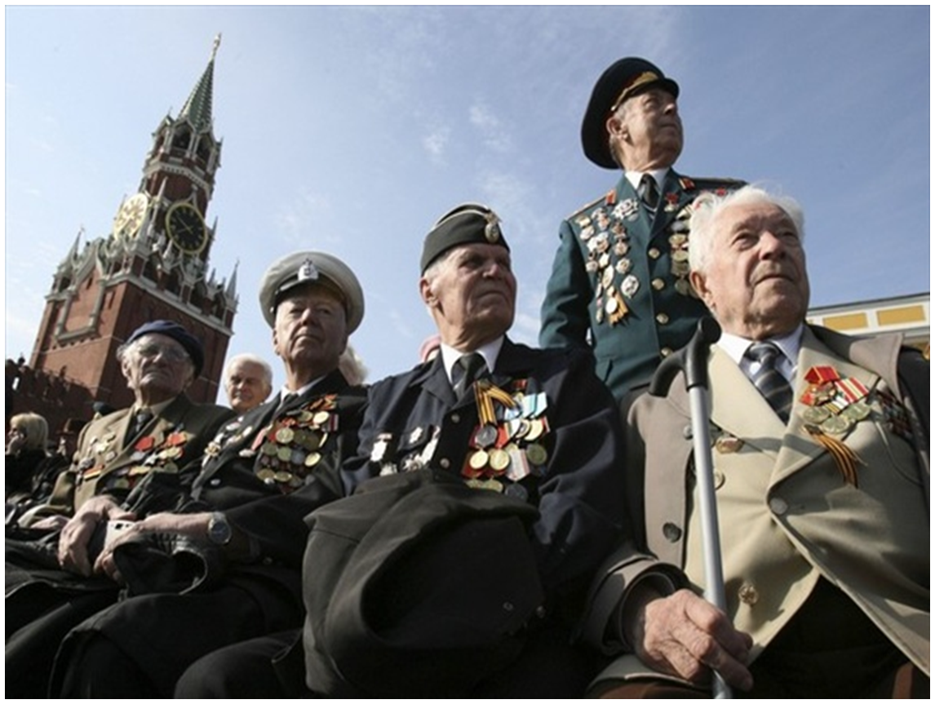
9 мая - День Победы
Никто и никогда не забудет подвиг советских солдат
в Великую Отечественную войну

